Slide 1
Git의 핵심 기능과 활용
실습
시간 여행
git의 핵심 기능을 직접
경험하고 배우는 과정
과거 시점으로 돌아가서
프로젝트의 이전 상태를 검토
그래픽 사용자 인터페이스
평행 우주
시각적 도구를 사용하여 git과 상호 작용
여러 버전의 코드를
동시에 관리하고 작업
명령줄 인터페이스
명령을 통해 git과
상호 작용

Slide 2
Git의 시간여행과 평행우주 개념
안전한 실험
시간 여행
과거의 상태로 복귀
실험적인 시도를 하면서도 안전하게
작업
평행 우주
여러 버전의 작업을 동시에 관리

Slide 3
Git의의 기본 기능 - 타임캡슐 개념
“커밋(commit)”
커밋은 현재 상태를
타임캡슐에 담는 과정
설명 메시지
Git의 타임캡슐 개념
변경 내용을 기록
이전 상태로 복귀
이전 상태로 돌아갈 수
있는 기능을 제공

Slide 4
Git의 기본 기능 – 커밋의 단계별 구성
로그 확인
파일 상태 확인
커밋 히스토리와 메시지를 검토
깃에서 추적되지 않은 파일과 변경 사항을 식별
변경 사항 커밋
변경 사항 추가
변경 사항을 깃 저장소에 저장
깃에 변경 사항을 스테이징 하여 커밋할 준비
커밋 메시지
커밋에 대한 설명을
제공하여 나중에 참조

Slide 5
Git의 고급 기능 - 브랜치 활용
버전 관리 시스템
브랜치 생성
프로젝트 변경 사항을 추적 및 검토하는 도구
실험적 작업을 위해
새로운 작업 공간을 만드는 과정
개발과정의
유연성 및 효율성
브랜치 병합
브랜치 전환
변경 사항을
메인 브랜치에 통합
다른 작업 환경으로
이동
브랜치에서 작업
및 변경사항 커밋
독립적인 변경을 수행 후
브랜치에 변경사항 저장

Slide 6
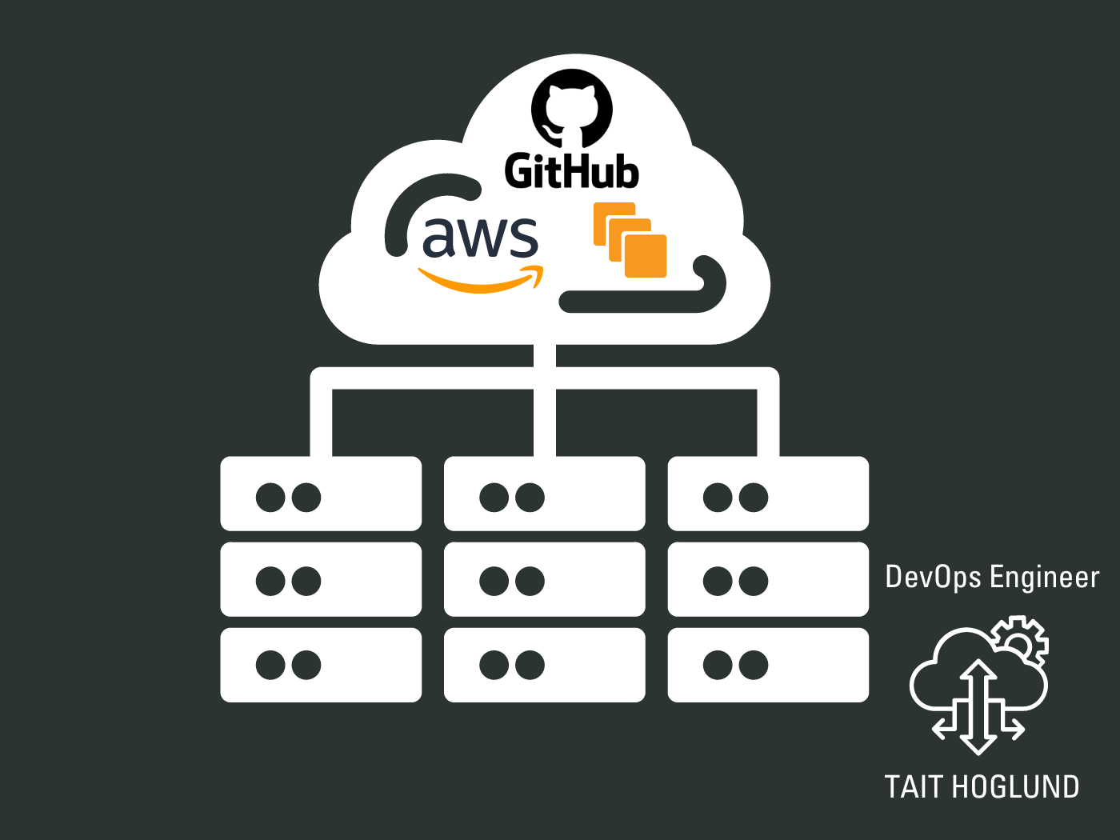


클라우드 개발 환경의 구축
클라우드
서버 1
(git 저장소)
자동화
(.sh 파일)
⑤코드 다운로드
(git pull)
④코드 업로드
(git push)
⑥결과 검토
및 코드 수정
③코드 실행
①코드 업로드
(git push)
②코드 다운로드
(git pull)
로컬
컴퓨터
클라우드
서버 2
(kamp)
GPU

Slide 7









자동화 스크립트 - Git 브랜치 관리
Git 상태 정리 및 Git 저장소 동기화
브랜치 체크아웃
브랜치 존재 여부에
따른 체크아웃 수행
Git 브랜치
관리
브랜치 생성
브랜치 없으면
새 브랜치 생성
원격 동기화
원격 브랜치 동기화로 일관성 보장

Slide 8


자동화 스크립트 - Python 실험 및 테스트 프로세스
Python 패키지구조 설 정
필요한 Python 패키지
구조를 설 정한다
GPU 가용성 확인
GPU 가용성을 확인한다
(Kamp 서버에서 중요)
실험 및 테스트 프로세스
메인 실험을 실행
메인 실험 스크립트 실행 (결과는 experOut.txt에 저장)
통합 테스트 실행
통합 테스트 실행 (결과는 test_results_latest.txt에 저장)

Slide 9




자동화 스크립트 - 실험결과 저장 및 공유
결과 푸시
변경사항 커밋
결과 파일 Git 추가
Git 상태 확인

Slide 10

자동화 스크립트 - 실험 워크플로우의 진행 과정
결과 커밋
모든 변경사항과 결과를 Git에 추가하고 커밋하여 공유한다
5
통합 테스트
전체 시스템 테스트를 수행하고 GPU 자원을 활용 하여 성능을 평가한다
4
실험 실행
AI 모델 학습 또는 테스트를 실행하고 결과를 파일에 저장한다
3
실험환경 준비
실험을 위한 Python 패키지를 설정하고 GPU 가용성을 확 인
2
저장소 동기화
GitHub에서 코드를 가져오고 지정된 브랜치로 체크아웃 하여 로컬 환경을 준비
1

Slide 11


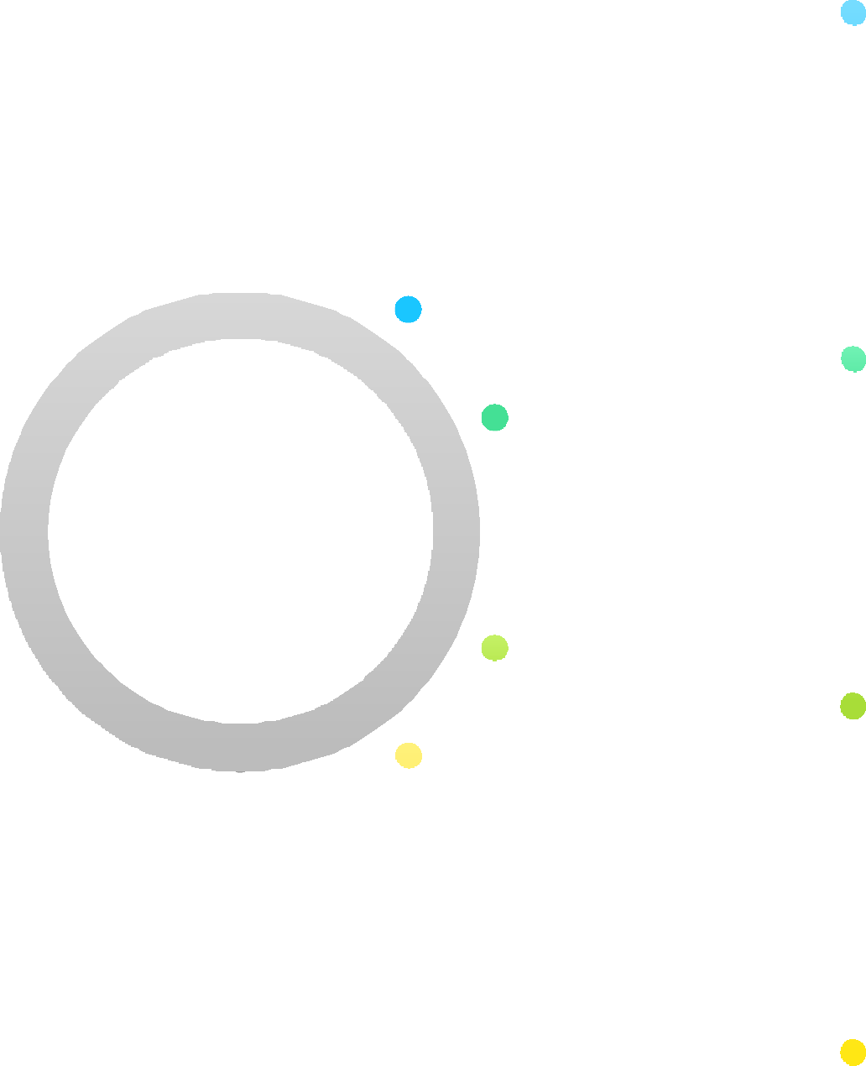






AI 개발을 위한 워크플로우의 장점
역할 분리
각 환경이 특화된 작업을 수행하여 역할 분리
실험 격리
브랜치로 실험 격리하여 간섭 방 지
워크플로우
자동화
스크립트로 실험 과정 자동화
결과 추적성
Git으로 결과 추적 가능

Slide 12

강화 학습이란
“ 시행 착오를 통해
보상이 좋았던 행동은 더 하고,
보상이 적었던 행동은 덜 하며
발전하는 과정 ”
쉬운
버전
“ 순차적 의사결정 문제에서
누적 보상을 최적화 하기 위해
시행 착오를 통해 행동을 교정하며
학습하는 과정 ”
인간의 지식 없이
인간을 뛰어넘다
정확한
버전

Slide 13
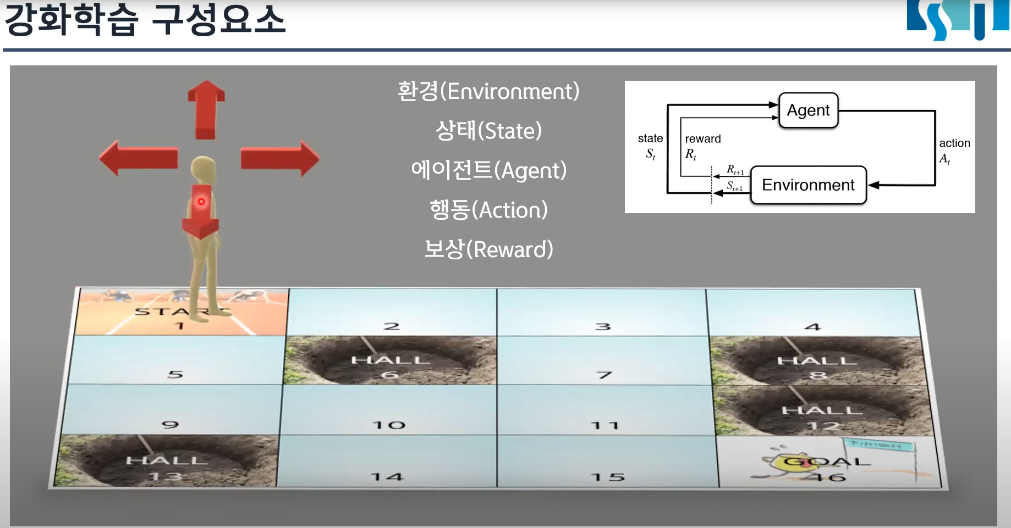
에이전트
환경으로부터 현재 시점 t에서의 환경에 대한 정보 𝑠_{𝑡}와 보상 𝑟_{𝑡} 를 받음
𝑠_{𝑡}를 바탕으로 어떤 행동을 해야
할지 결정
결정된 행동 𝑎_{𝑡}를 환경으로 보냄
환경
에이전트로부터 받은 행동 𝑎_{𝑡}를
통해 상태 변화를 일으킴
그 결과, 상태는 𝑠_{𝑡} -> 𝑠_{𝑡+1}로 바뀜
에이전트에게 줄 보상 𝑟_{𝑡+1}도 함께 계산
𝑠_{𝑡+1}과 𝑟_{𝑡+1}을 에이전트에게 전달
- 관측치
일정한 주기
마다 반복

Slide 14

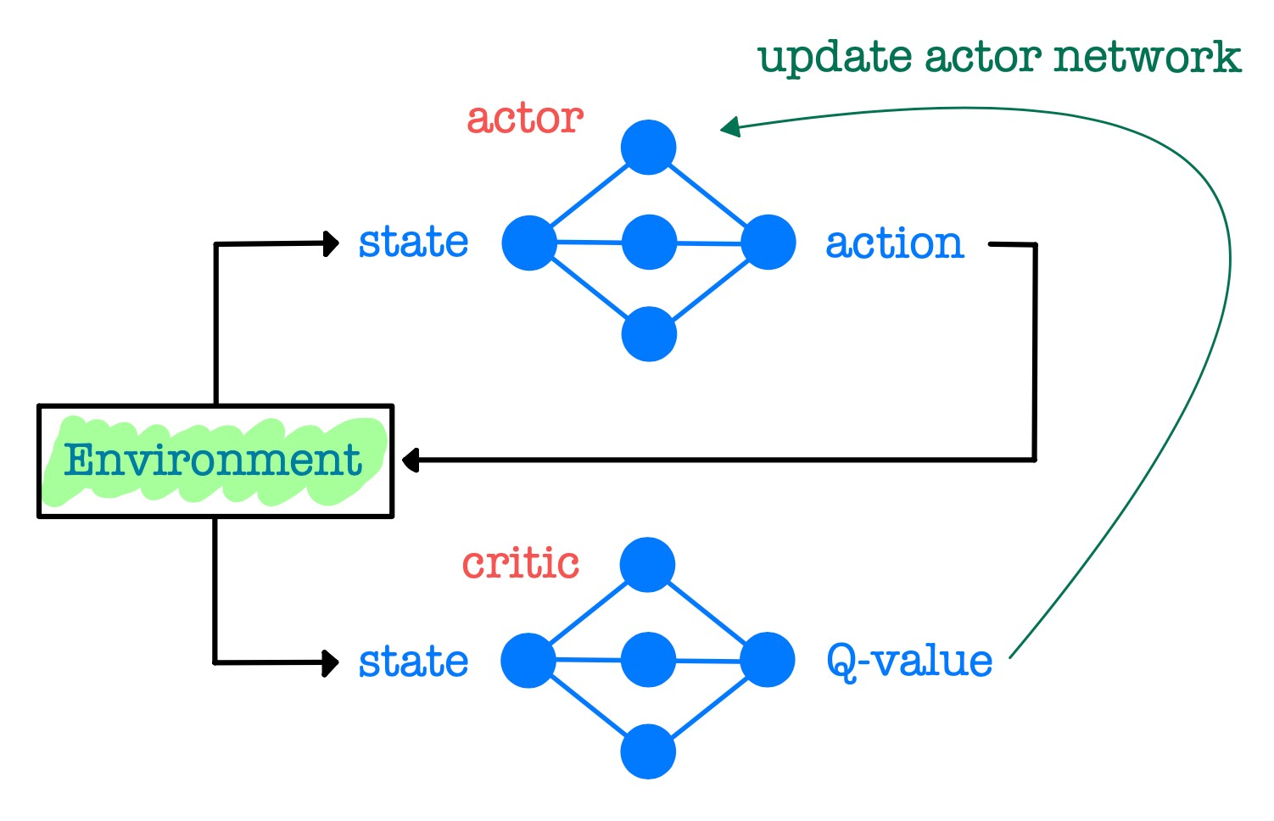
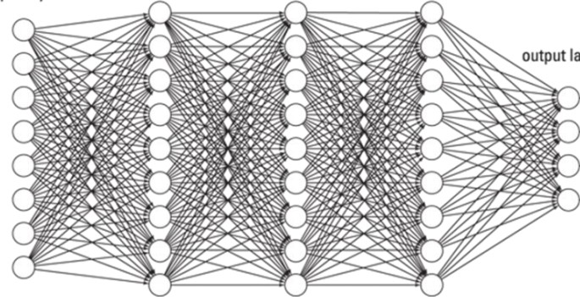
액터-평론가 방법
액터-평론가 방법은 두 개의 네트웍으로 구성 :
평론가 네트웍은 가치함수 에 대한 파라미터 를 업데이트함
액터 네트웍은 정책 그래디엔트 ∇_{θ} J(θ)를 사용하여 정책 π_{θ}(a | s) 에 대한 파라미터 θ 를 업데이트함
정책과 더불어 추가로 가치함수를 학습하는 것은 분산을 줄이기 위해
기준선 강화에서처럼 가치함수를 알면 정책 업데이트에 도움이
될 수 있으므로 유용함
실제로는 평론가와 액터가 네트웍을 공유하되,
각자의 가중치 파라미터 와 θ 를 사용함
𝑉(𝑠; 𝜙)
𝑠
𝜋(𝑎|𝑠; 𝜃)

Slide 15
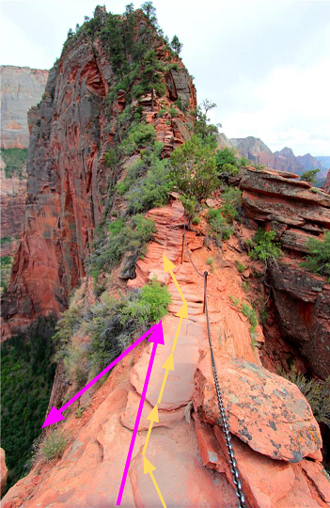
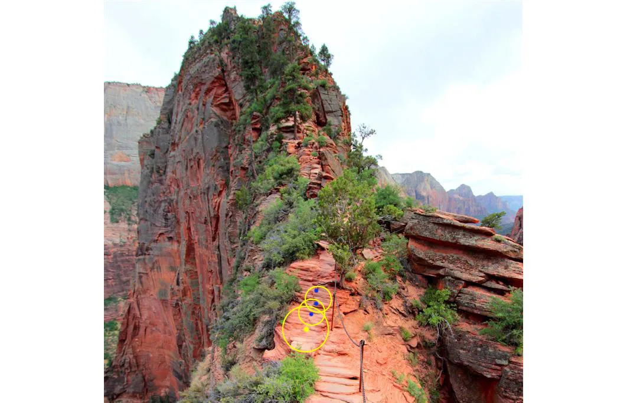
Proximal Policy Optimization (PPO) - 개념
두 가지 주요 최적화 방법
경사 하강법과 같은
라인 써치
정책 업데이트에서 너무 큰 단계를 밟으면?
"절벽에서 떨어지는"(나쁜 정책을 얻는) 결과를 초래하여
회복하는 데 오랜 시간이 걸리거나 전혀 불가능할 수도 ..
각 학습 에포크에서 정책이 변경되는 정도를 제한하여
정책의 학습 안정성을 개선하자
(정책 업데이트가 너무 커지는 것을 방지하고자 함)
현재 정책이 이전 정책과 비교하여 얼마나 바뀌었는지
현재 정책과 이전 정책 간의 비율을 계산하여 측정
구조는 고전적인 액터-평론가 프레임워크를 따름
신뢰 영역 방법
15 / 163

Slide 16


PPO의 직관적 설명
: PPO는 액터-평론가 방법론을 기반으로 하되,
정책 업데이트의 안정성을 크게 개선한 알고리즘
L^{CLIP}
min 상한
선
( )A
A
> 0
Clipped
1 A
새로운 정책과 기존 정책 간의 확률 비율이
(1 — ε)과 (1 + ε) 범위를 벗어나면
=> 어드밴티지 함수를 잘라/눌러 준다
0
r (:정책 비율)
rA
min 하한
선
A
< 0
( )A
A
Clipped

Slide 17
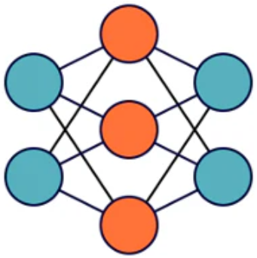
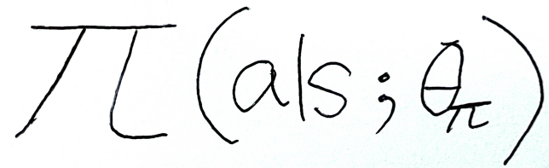

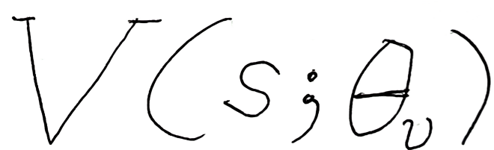
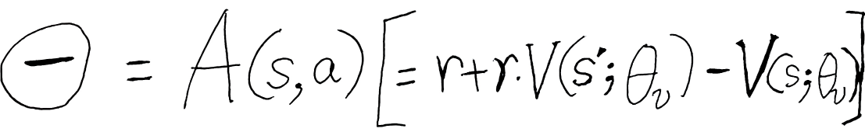
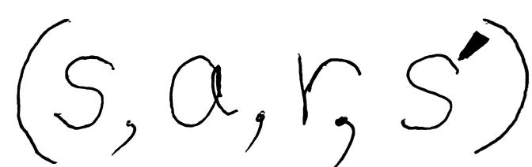
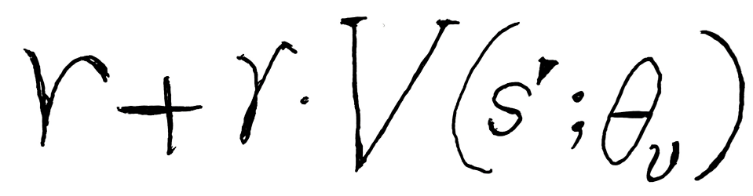
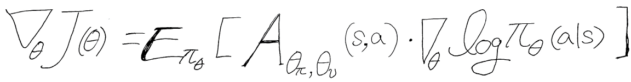
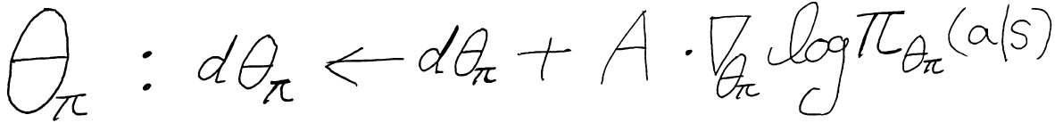
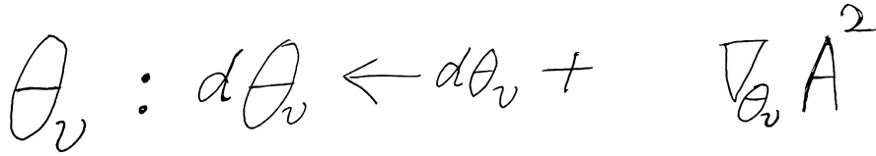
액터평론가-PPO 동작의 개요
액터
a
액터의 강화에 사용
s
오차 역전파
예측
시간차 에러
:어드밴티지
r s’
평론가
궤적
정답
액터의 강화(reinforce )
정책망
J를 최대화
가치망
MSE오차
를 최소화

Slide 18
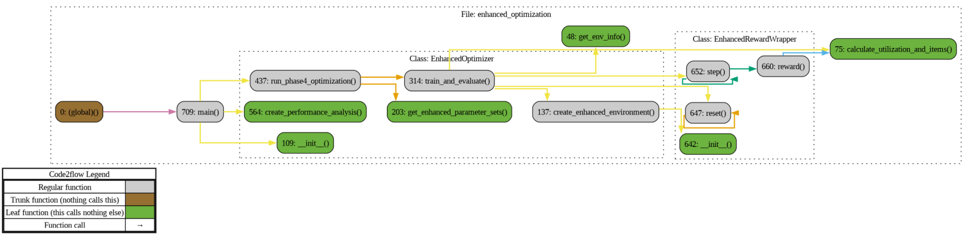
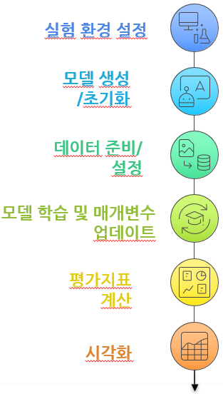
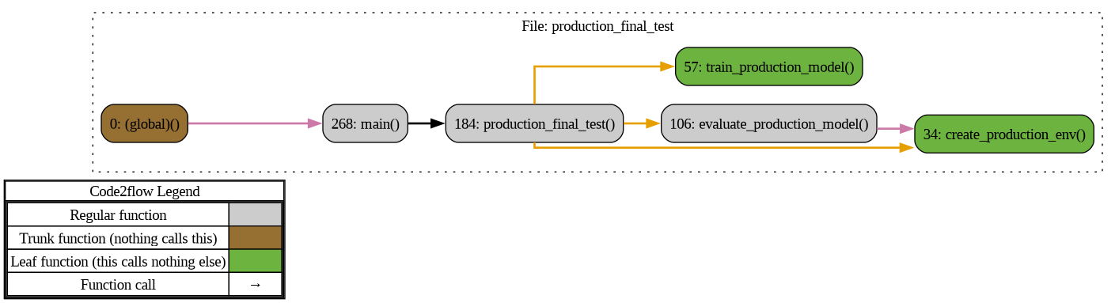
3D Bin Packing 코드 전체의 구조

Slide 19
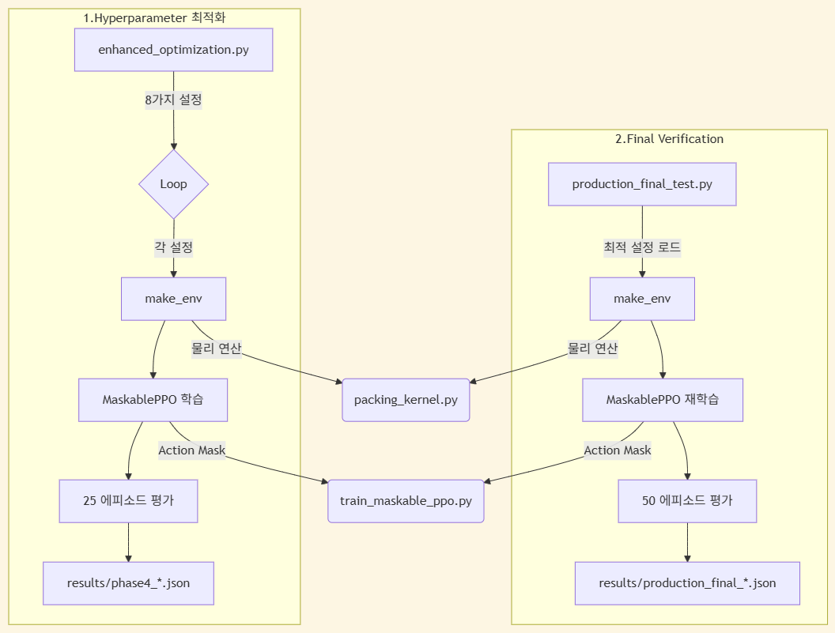
실행 파이프라인 및 데이터 흐름
탐색·비교
최종 검증
최적의 AI 모델 설정을 찾고(1단계)
→
그 설정으로 실제 사용할 최종 모델을 만들어 검증(2단계)

Slide 20
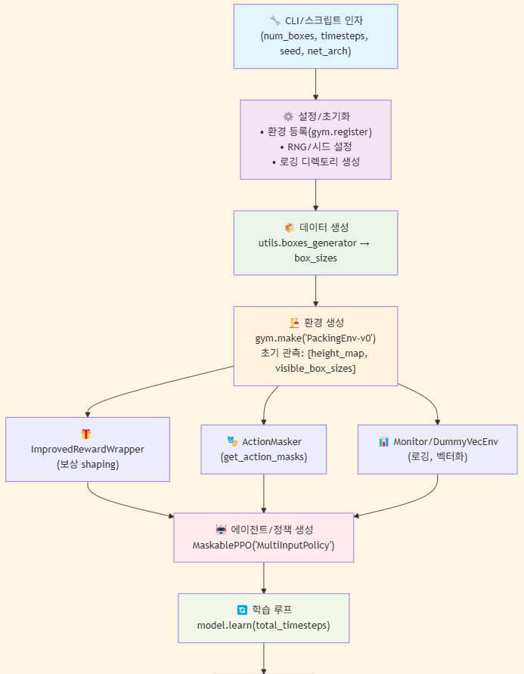
실행 파이프라인 및 데이터 흐름
박스 리스트(box_sizes) 생성
마스킹을 지원하는 PPO 에이전트 생성

Slide 21
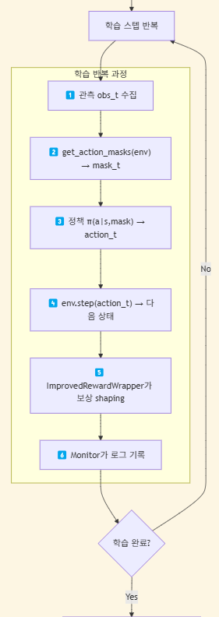
무효인 액션의 확률 0 처리

Slide 22
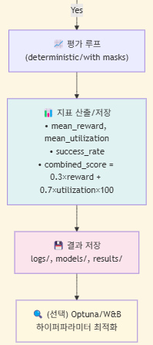
각 trial이 위의 “설정→데이터→환경→학습→평가” 파이프라인을 반복 수행

